Slide 1
Matkapäiväkirja
Barcelona 🇪🇸

Slide 2
Ennen matkaa
Halusin lähteä matkalle, koska minua kiinnosti nähdä, millaista opiskelu on ulkomailla. Kansainvälisyys ja eri kulttuurit ovat aina motivoineet minua, joten matka tarjosi täydellisen mahdollisuuden kokea niitä käytännössä. Sain idean osallistua reissulle omalta opinto-ohjaajaltani, ja odotin matkalta uusia kokemuksia sekä mahdollisuutta tutustua uusiin ihmisiin.
Ennen reissulle lähtöä täytin lapun, jossa hyväksyin Erasmus+ organisaation ehdot ja säännöt. Ilmoitin pomolleni reissusta ja sovin, että en ole tuolloin paikanpäällä. Hyväksyin siis yhteiset pelisäännöt ja järjestelin asiat siten, että voin olla viikon Espanjassa.

Slide 3
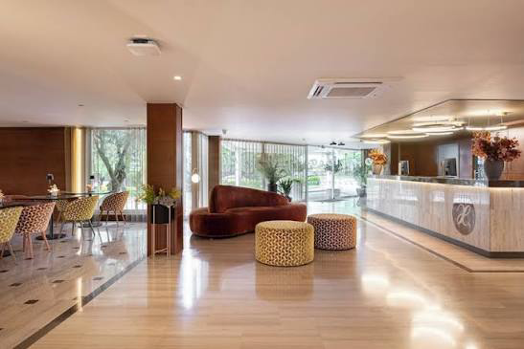
Saapuminen (Maanantai)
Saavuimme Barcelonan lentokentälle aikaisin aamulla, ja suuntasimme sieltä suoraan tilataksilla hotellille Cerdanyola del Vallèsiin, joka sijaitsee noin 20 kilometrin päässä Barcelonan keskustasta. Majoituimme neljän tähden Hotel Exe -hotellissa, jossa oli viihtyisät huoneet ja tyylikäs aula. Majoitukseemme sisältyi myös aamiainen.
Ekana päivänä meillä ei ollut varsinaisesti varsinaista ohjelmaa kaupunkiin tutustumisen lisäksi.

Slide 4
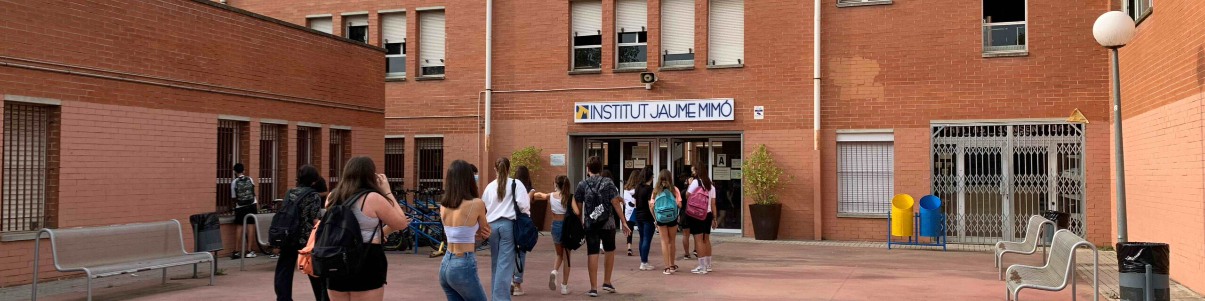
Paikalliseen kouluun tutustuminen (Tiistai)
Toisena päivänä vierailimme Institut Públic Jaume Mimó -koulussa, jossa teimme ryhmätöitä espanjalaisten opiskelijoiden kanssa ja tutustuimme koulun toimintaan. Koulupäivän jälkeen osallistuimme opastetulle kierrokselle kaupungissa ja illalla söimme yhdessä espanjalaisten Erasmus+ -opiskelijoiden kanssa.

Slide 5
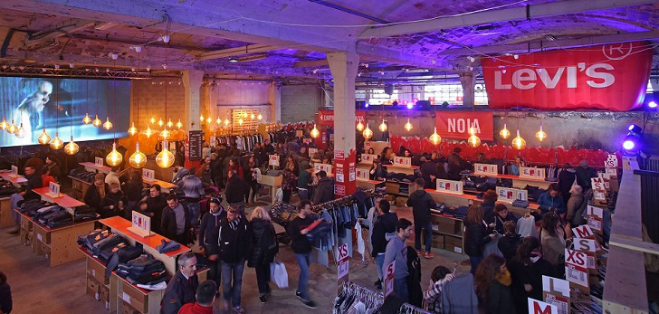
Vaate festarit Rec .0 (Keskiviikko)
Keskiviikkona vierailimme Rec.0 -vaatefestareilla, joissa vietimme koko päivän tutustuen erilaisiin vaatemerkkeihin, pop up -liikkeisiin ja paikalliseen muotikulttuuriin. Tapahtumassa oli rento ja inspiroiva tunnelma. Illalla meillä oli vapaa-aikaa, jonka saimme viettää omien suunnitelmien mukaan.

Slide 6
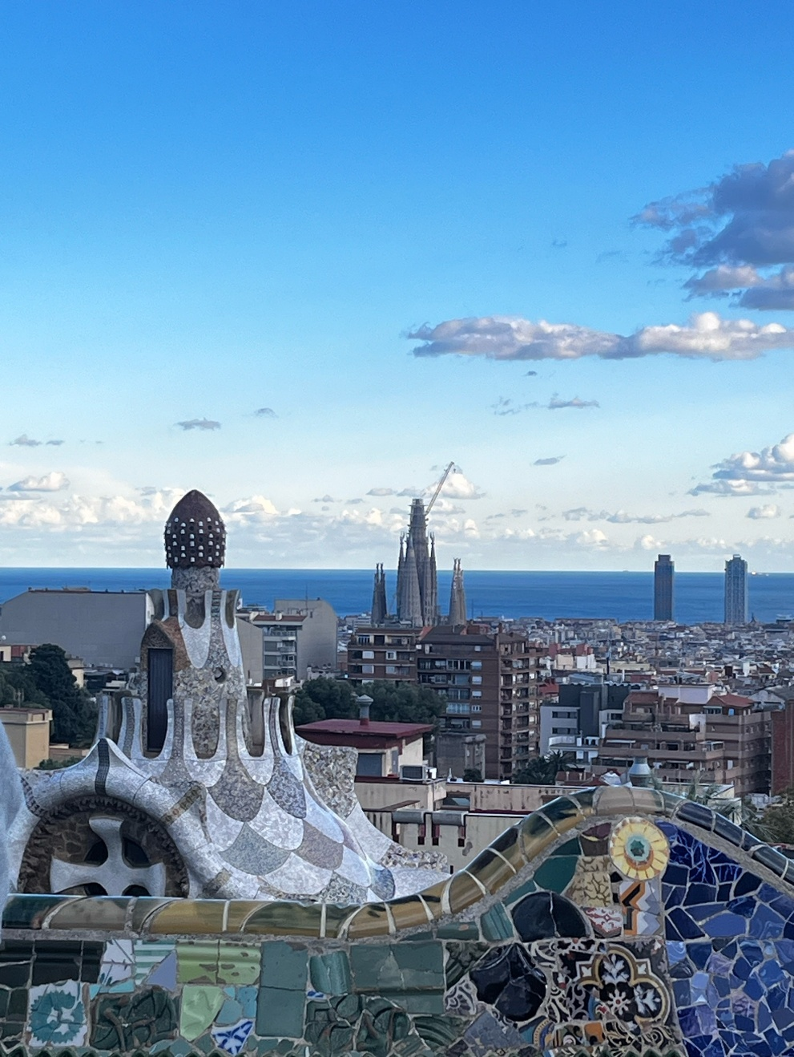
Barcelona (Torstai)
Torstaina vietimme päivän Barcelonassa, jossa vierailimme Parc Güellissä. Siellä teimme erilaisia tehtäviä yhdessä espanjalaisten opiskelijoiden kanssa ja pääsimme samalla ihailemaan puiston kuuluisia rakennuksia ja maisemia. Illalla meillä oli vapaa-aikaa, jonka saimme viettää Barcelonassa omatoimisesti.

Slide 7
Yliopiston vierailu ja festivaalit (Perjantai)
Perjantaina vierailimme paikallisessa yliopistossa, jossa saimme kuulla opinnoista ja kampuselämästä Espanjassa. Yliopistovierailun jälkeen suuntasimme amikseen, jossa esitimme omat esityksemme Suomesta. Esitysten jälkeen meillä oli vapaa-aikaa, ja illalla osallistuimme paikallisiin juhliin, joissa pääsimme kokemaan alueen tunnelmaa ja perinteitä.

Slide 8
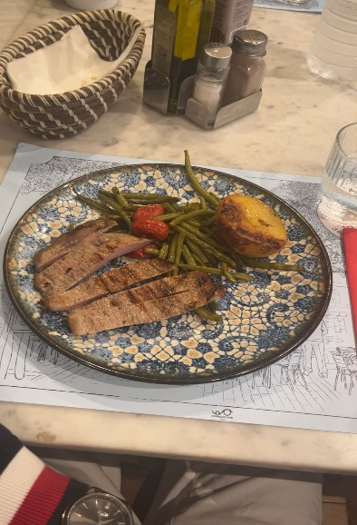
Ruoka ja kulttuuri
Espanjalainen kulttuuri tuntui todella sosiaaliselta ja rennolta. Ihmiset viettävät paljon aikaa yhdessä ja juttelevat paljon, mikä näkyi erityisesti ruokailuissa. Huomasin, että espanjalainen ruoka oli usein melko lihaisaa ja maut olivat yksinkertaisia mutta hyviä.

Slide 9
Matkan jälkeen
Mitä opin:
Matkan aikana opin paljon espanjalaisesta kulttuurista ja siitä, miten erilaiselta arki ja opiskelutavat voivat näyttää toisessa maassa. Huomasin myös, että olen rohkaistunut toimimaan uusissa tilanteissa ja tutustumaan uusiin ihmisiin. Kokemus vahvisti kiinnostustani kansainvälisyyteen ja lisäsi haluani lähteä tulevaisuudessa opiskelemaan tai työskentelemään ulkomaille.
Suosittelen matkaa ehdottomasti kaikille. Jos lähdet itse reissulle niin kannattaa muistaa olla avomielinen ja pakata tarpeeksi vaatteita.

Slide 10
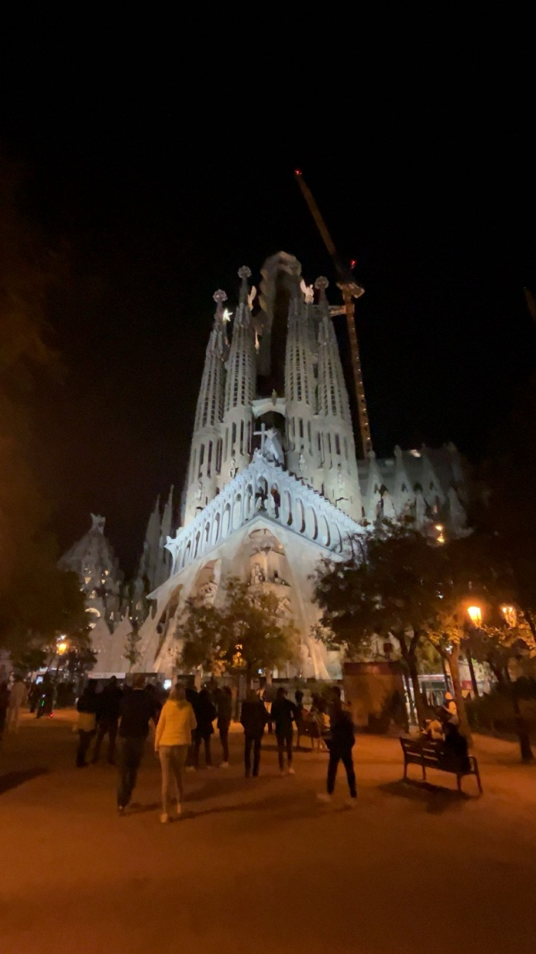
3 parasta muistoa
Barcelonan ranta: vietimme vapa aikaa isolla rannalla.
Perjantai: menimme juhlimaan paikallisten kanssa
Sagrada Familia: näimme hienon kirkon ihan sen vierestä

